Slide 1
מדעי הנתונים
סביבת העבודה
Google Collaboratory

Slide 2

Google Colab
סביבת הרצה לתוכניות פייתון באמצעות דפדפן
ביצוע התוכנית מתבצע בשרת
יתרונות
אינו דורש התקנה של סביבת פיתוח
גישה נוחה לקבצים המאוכסנים בגוגל דרייב
ניתן לרכוש מגוגל עוצמת מחשוב רבה בהתאם לצרכים שלנו
חסרונות
דורשת קישוריות לרשת
מהירות הביצוע לעיתים איטית
נכתוב בגוגל colab או שנשתמש בלינק:
https://colab.research.google.com/notebooks/welcome.ipynb

Slide 3
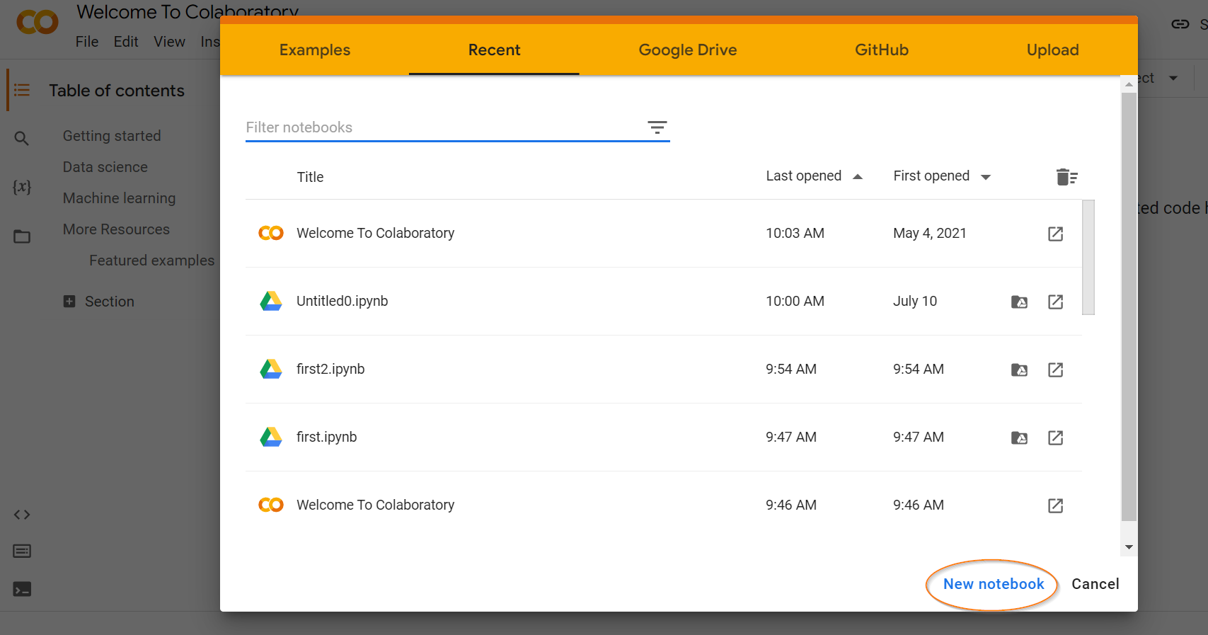

Slide 4
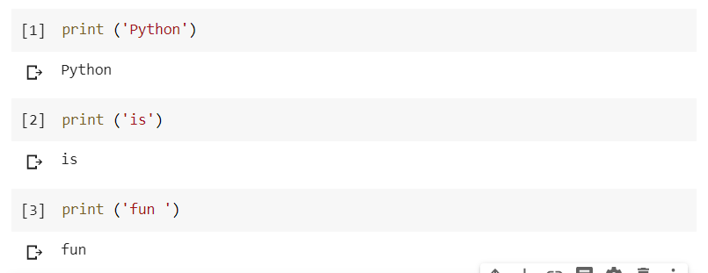
סביבת עבודה מסוג notebooks
הקוד ותוצאות הרצתו מופיעים יחד באותו החלון זה אחר זה

Slide 5
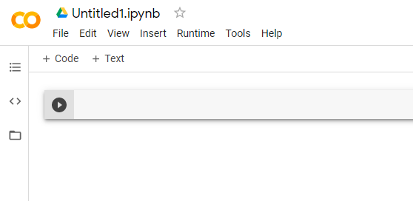
חיבור סביבת העבודה לgoogle drive (1)
2

Slide 6
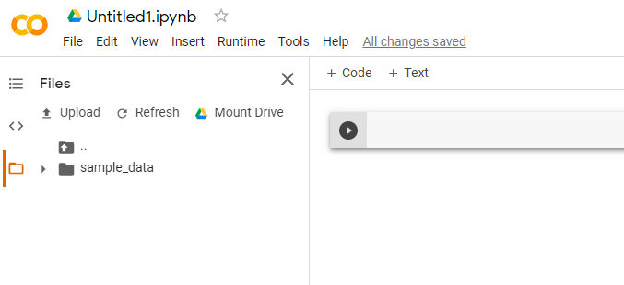
חיבור סביבת העבודה לgoogle drive (2)

Slide 7
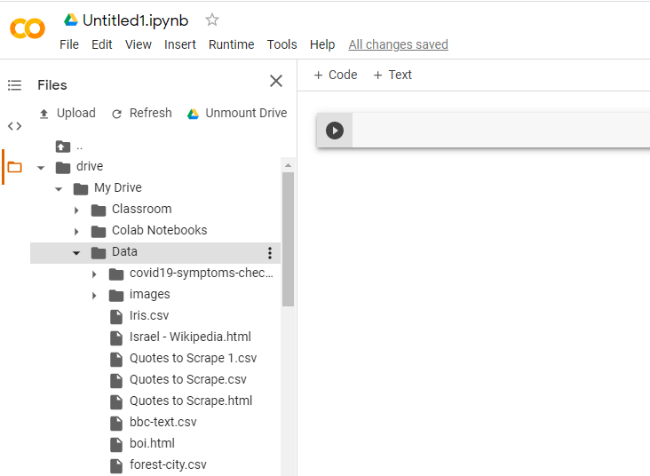
חיבור סביבת העבודה לgoogle drive (3)

Slide 8
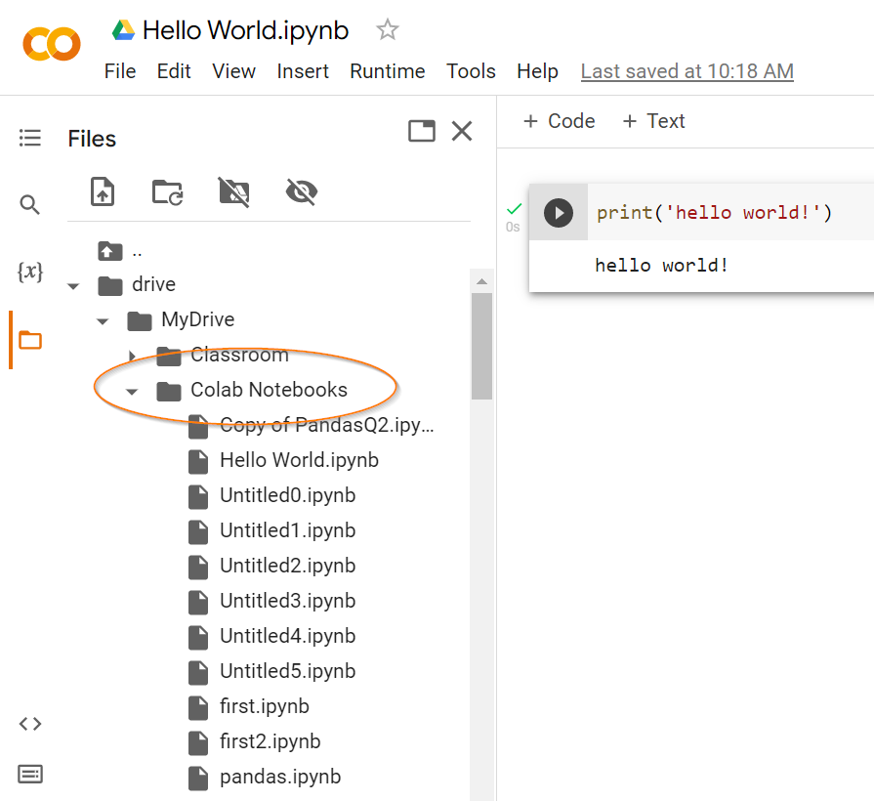
שמירת מחברת
תחת הדרייב תתווסף תיקייה בשם Colab Notebooks
השמירה תתבצע לתיקיה זאת
שמירה באמצעות File->Save או Control + s

Slide 9
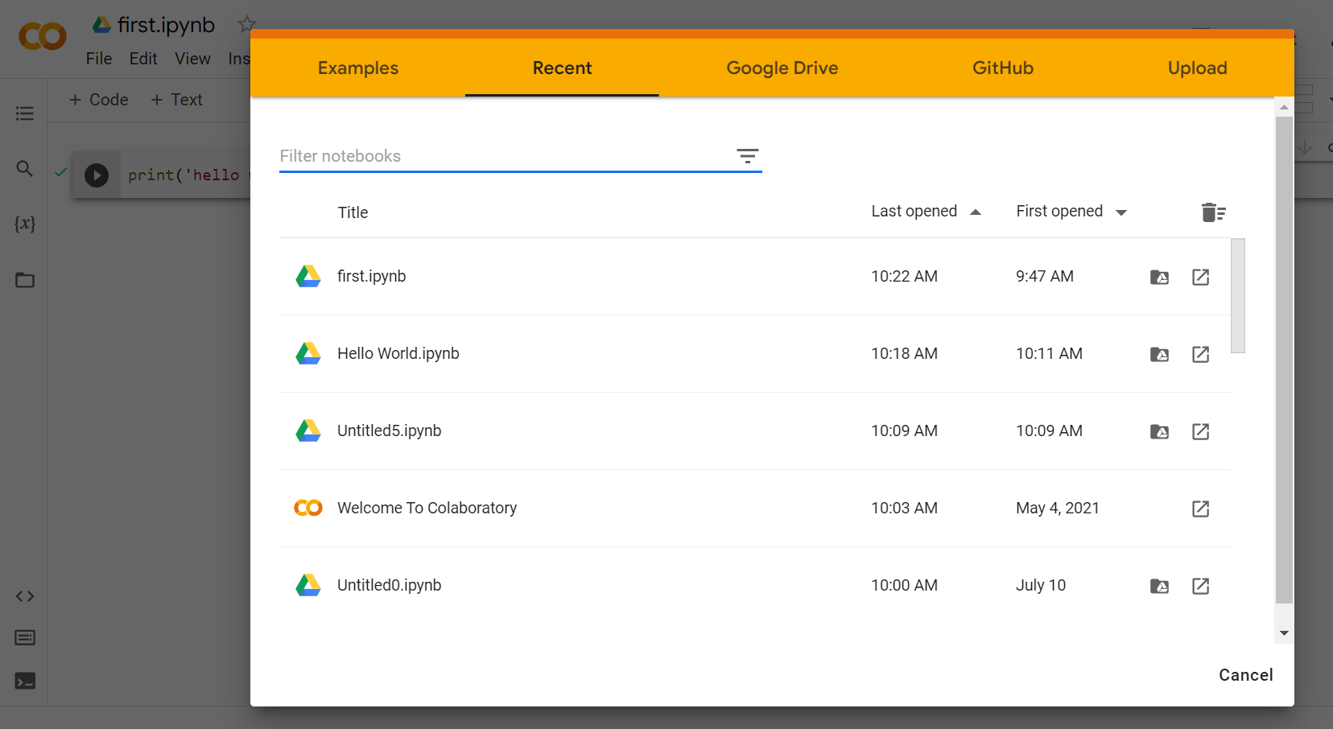
טעינת מחברת
File->Open Notebook או Control+o
בוחרים את המחברת הרצויה

Slide 10
שאלות?

